Slide 1

CURSO DE ADMINISTRAÇÃO
PROGRAMAÇÃO PYTHON e MACHINE LEARNING

Slide 2
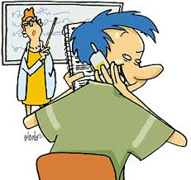
APRESENTAÇÃO (Professor!!)
Marco Vaz
marco.vaz@professores.ibmec.edu.br
"Todos neste país deveriam aprender a programar um computador, pois isto ensina a pensar.“
Steve Jobs

Slide 3

OBJETIVOS DA DISCIPLINA
Estimular a capacidade cognitiva do aluno através do desenvolvimento de soluções computacionais, usando a linguagem de programação PYTHON.
Proporcionar ao aluno conhecimentos na área de Machine Learning, capacitando-o a construir e validar modelos através de algoritmos de aprendizado automático com base em dados.

Slide 4
OBJETIVOS DA DISCIPLINA
Ao final do curso, o aluno deverá estar apto a utilizar os recursos de programação Python para representar de forma automatizada, soluções de problemas comuns e de aprendizado de Máquina voltados à realidade dos profissionais de Economia, Administração e Engenharia.

Slide 5
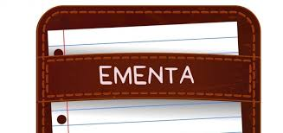
EMENTA
Estruturação de problemas e suas soluções.
Desenvolvimento de soluções computacionais utilizando Linguagem de Programação Python.
Aprendizado de Máquina: Aprendizado Supervisionado

Slide 6
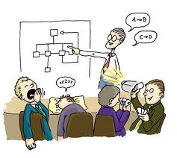
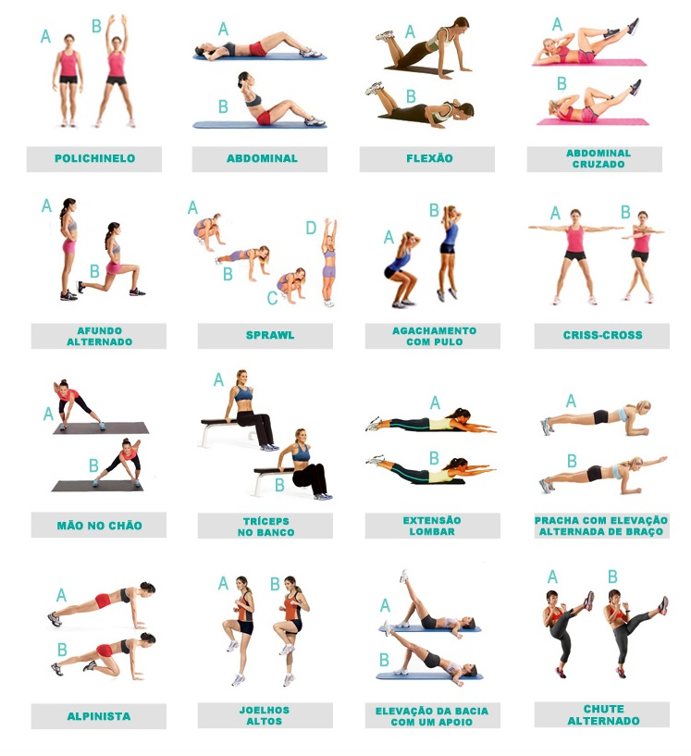

Material de Estudos
Apresentações de problemas
Complementação com bibliografia
Exercícios

Slide 7
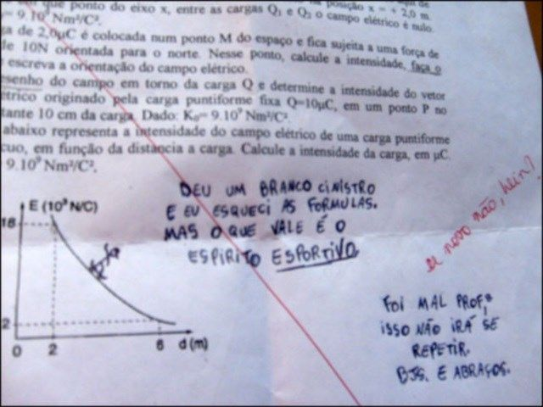
AVALIAÇÃO

Slide 8
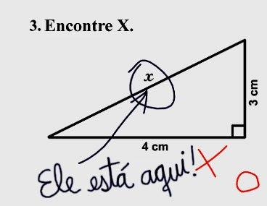
AVALIAÇÃO
2 provas (AP1, AP2)
Trabalhos
A prova AS substituirá a prova AP1 ou AP2, em caso de falta de uma delas ou em substituição a nota mais baixa.

Slide 9
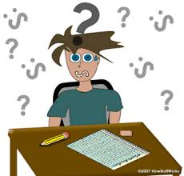
CRITÉRIOS DE APROVAÇÃO
AP1 ➔ peso de 40%
AP2 ➔ peso de 40%
TRAB ➔ peso de 20%.
APS ➔ peso de 40%

Slide 10
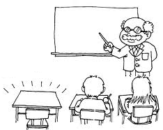
CRITÉRIOS DE APROVAÇÃO
Frequência
Aprovação (Freq >= 75%)
Reprovação (Freq < 75%)
Abonos, somente previstos no Regimento (Legal).

Slide 11
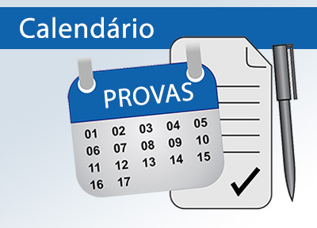
CALENDÁRIO
PERÍODO DE PROVAS
AP1 | 28 de setembro a 05 de outubro
AP2 | 17 de novembro a 23 de novembro
APS | 29 de novembro a 08 de dezembro

Slide 12
BIBLIOGRAFIA
Bibliografia básica
MUELLER, JOHN P. Começando a Programar em Python Para Leigos. Alta Books. 2018
MARVIN, R., NG'ANG'A, M. & OMONDI, A. Python Fundamentals Packt Publishing. 2018.
SCHMULLER, Joseph Análise Estatística com R Para Leigos Alta Books. 2019

Slide 13
BIBLIOGRAFIA
Bibliografia Complementar
BARRY, Paul Use a Cabeça! Python ― 2ª Edição. Alta Books. 2017
MATTHES, Eric. Curso Intensivo de PYTHON – Uma Introdução prática e baseada em projetos à programação. Novatec. 2016.
Introdução a programação Python – Prof. Marco Vaz https://www.codingame.com/playgrounds/34774/introducao-a-programacao-python---prof--marco-vaz/apresentacao

Slide 14
BIBLIOGRAFIA
Sites
Introdução a programação Python – Prof. Marco Vaz https://www.codingame.com/playgrounds/34774/introducao-a-programacao-python---prof--marco-vaz/apresentacao
Programação Python (Intermediário) - Prof. MARCO VAZ https://www.codingame.com/playgrounds/52499/programacao-python-intermediario---prof--marco-vaz/exercitando

Slide 15


